Slide 1
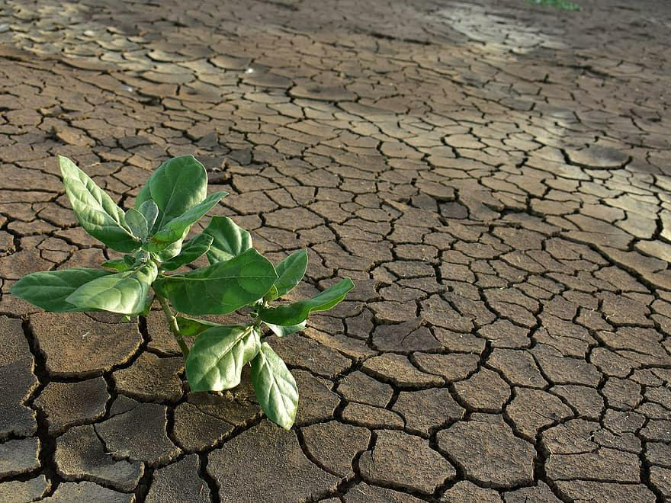
اجهادات البذور
الاسم :فاطمة عبدالعباس
المشرف: د.لمياء
١٤٤٤ه ٢٠٢٢م

Slide 2
الإجهاد Stress
يستخدم مصطلح الإجهاد في الطبيعة للتعبير عن تأثير قوة ما على جسم وتقاس شدة الإجهاد بكمية القوة المؤثرة على وحدة المساحة من الجسم ) داين / سم2) وعندما يتعرض جسم إلى إجهاد يصبح تحت شد Strain والشد هو التغيرات في أبعاد الجسم ، قد يكون الشد عكسيا يزول بإزالة الإجهاد فيوصف الضرر بأنه مرن . Elastic الإجهاد Stress هو العامل البيئي القادر على إحداث ضرر للكائن الحي (زيادة ماء ، جفاف ، حرارة ، برودة ، ملوحة ، إشعاع )عندما يتعرض الكائن الحي إلى إجهاد ويحدث له : 1. شد فيزيائي 2. شد كيميائي وذلك حسب حساسية الكائن للإجهاد فبعضها حساس وبعضها مقاوم

Slide 3
الاجهاد المائي

Slide 4
إجهاد المائي Watter Sttress
يعتمد نمو أي نبات نمواً طبيعيا على حالة الإتزان بين ما يمتصه ذلك النبات من الماء وبين ما يفقده ، قد تكون حالة عدم الإتزان ضئيلة (أي أن ما يمتصه النبات من الماء بالكاد يكفي لتغطية ما يفقده الخلايا لا تكون في حالة امتلاء )، وقد يكون حالة عدم الإتزان كبيرة فتظهر آثاره على هيئة ذبول مؤقت أما إذا كانت كمية الماء المفقود من النبات تفوق ما سيتطيع النبات امتصاصه وعلى درجة كبيرة فإن أعراض الذبول الدائم تبدو واضحة عليه وغالبا ينتهي الأمر بموت النبات ، وبالرغم من أن للماء أهمية كبيرة في حياة النبات إلا أنه قد يكون عامل بيئي مجهد ويرجع الإجهاد المائي إلى : - إجهاد نقص الماء ( إجهاد جفاف) - إجهاد زيادة الماء (إجهاد غمر) إذن ، الإجهاد المائي هو الضرر الذي يصيب النبات نتيجة التعرض لنقص أو زيادة الماء في بيئة النبات عن الحد الأمثل للنمو. كما يعرف إجهاد الجفاف بالإجهاد المائي ، وقد يسبب الجفاف تجفيف للأنسجة النباتية ويرى ( Hasio1900 ) أن تجفيف النبات يحدث عندما يفقد 57 % أو أكثر من محتواه المائي وبناء على ذلك فإجهاد الجفاف هو العامل القادر على إحداث فقد 57 % أو أكثر من المحتوى المائي للنبات.

Slide 5
كيف يؤثر نقص الماء على عملية الإنبات ؟
تعد عملية امتصاص البذور للماء هي أول عملية تحدث عند إنبات البذور وتعزى هذه العملية للتشرب ويحدد مدى التشرب بثلاثة عوامل : - تركيب البذرة - تفاذية القصرة - نفاذية الثمرة عند عملية الإمتصاص يتكون ما يسمى ب ضغط التشرب نتيجة لإنتفاخ القصرة ويعتبر ضغط التشرب ذو أهمية كبيرة ويعد دليل على قوة حفظ البذور للماء ، ويعزى تشرب البذور للماء إلى الغرويات المحبة للماء في القصرة شبة المنفذة وأكثر منطقة تشرب هي النقير لأنها أقل سماكة ،ويعتبر البروتين من أهم المكونات في البذور التي تمتص الرطوبة (سواء السائلة أو الغازية ) وتتشرب الماء بمقدار 187 % من وزنها أي أن انتفاخ البذور تعتمد على : - نوع المواد المخزنة - درجة الحرارة كما أن البذور لا تبدأ بالإنبات قبل أن تصل رطوبة البذرة إلى 37 % أو أكثر، والإجهاد المائي (نقص الماء) يؤدي إلى زيادة صلابة بروتوبلازم البذرة. إجهاد زيادة الماء: تؤدي زيادة الرطوبة إلى تثبيط الإنبات لأن الظروف اللاهوائية المتكونة تعيق عملية الإنبات فتختنق البذور لحرمانها من الأكسجين الحر. تحتاج البذور إلى الأكسجين لإنباتها حيث يزداد تنفس البذور أثناء الإنبات وبالتالي أكسدة وهدم مثبط موجود في البذرة وبالتالي تسمح بالإنبات ، قد يحدث تنفس لا هوائي حيث تتمزق أغلفة البذرة ويصبح التنفس هوائي (كحالة نادرة )، وتكون البذرة مقاومة للإجهاد إذا زادت نسبة الإنبات عن 57 % وبالتالي يمكن قياس قدرة البذرة على مقاومة الإجهاد عن طريق حساب معدل نسبة إنبات البذور.

Slide 7
الاجهاد الملحي

Slide 8
الإجهاد الملحي Salt Stress
ينشأ الإجهاد الملحي نتيجة زيادة تركيز الأملاح وأهمها أملاح الصوديوم (كلوريد الصوديوم ، كربونات الصوديوم ، كبريتات الصوديوم )، وتعد الأراضي مالحة عندما يصل تركيز الملح في التربة إلى مستوى يثبط نمو معظم نباتات المحاصيل ، وبما أن النباتات تختلف اختلافا كبيراً فيما بينها في درجة مقاومتها للإجهاد الملحي فإنه من الصعب تحديد تركيز معين من الملح يمكن استخدامه للتمييز بين الأراضي المالحة وغير المالحة ، وعموما تعد الأراضي مالحة إذا زاد تركيز الملح فيها عن 7.1%. تزداد مشكلة الملوحة بدرجة أكبر في المناطق الجافة لكون كمية الأمطار لا تكفي لغسل الأملاح المتجمعة من التربة بعيداً عن منطقة الجذور ، كما تتميز بارتفاع معدلات البخر. كيف يؤثر الإجهاد الملحي على الإنبات ؟ تعد مرحلة إنبات البذور حساسة جداً للأملاح بسبب انخفاض الجهد الإسموزي في البيئة (انخفاض جهد الماء نتيجة تركيز الأملاح ، أي ارتفاع الضغط الإسموزي )نقصا في النسبة المئوية للإنبات ونقص في معدلات الإنبات حيث وجد أن نسبة الإنبات تنخفض إذا زاد تركيز الملح عن 1 % ، ويبدو أن استجابة إنبات البذور للأملاح تعتمد على درجة الحرارة . يرجع تأثير الأملاح على إنبات البذور إلى : 1- السمية الأيونية 2- تأثير اسموزي نتيجة نقص جهد الماء في بيئة النمو لزيادة تركيز الأملاح 3- قد يرجع للتأثيرين السابقين معاً

Slide 12
الإجهاد الحراري Heat Stress
الحرارة عامل بيئي مهم لما لها من تأثير مباشر أو غير مباشر على جميع العمليات الفسيولوجية والأيضية في النبات ، وقد تكون درجة الحرارة عامل بيئي مجهد للنبات وهناك نوعان من الإجهاد الحراري: - إجهاد درجة الحرارة المرتفعة High temperature stress - إجهاد درجة الحرارة المنخفضة (Low temperature stress برودة ، تجمد ، صقيع ) درجة حرارة النبات غير ثابتة فهي تتغير مع تغير درجة حرارة المحيط حول النبات ، والعامل المحدد لدرجة حرارة أجزاء النبات هو درجة حرارة المحيط الملامس لذلك الجزء منه ، وتعتمد درجة حرارة النبات على الإتزان بين كمية الحرارة الممتصة وكمية الحرارة المفقودة ، فإذا زادت الطاقة الممتصة عن الطاقة المفقودة ينتج عن ذلك تسخين النبات والعكس إذا نقصت الطاقة الممتصة عن الطاقة المفقودة يؤدي إلى تبريد النبات ، ولمعظم النباتات الراقية درجة الحرارة التي تعد خطرة ومضره تقع بين ( وتختلف درجة 55 – 45 م) و بين الخلايا في النبات نفسه ً الحرارة المضرة أحيانا بين الخلايا في النبات نفسه

Slide 13
اجهاد الحرارة المرتفعة

Slide 14
اجهاد الحرارة المرتفعة :
كيف يؤثر إجهاد الحرار كيف يؤثر إجهاد الحرارة المرتفعة على النبات ؟ - انخفاض معدل البناء الضوئي وارتفاع معدل التنفس وبذلك يتعرض النبات للمجاعة عن طريق استهلاك الكربوهيدرات - نقص كمية البروتين النشط نتيجة تكسيره أو فقده لشكله الطبيعي - تراكم بعض المواد السامة نتيجة زيادة نفادية الأغشية - زيادة سيولة الدهون خاصة دهون الأغشية الخلوية - تغير في طبيعة الأحماض النووية - ارتفاع معدل النتح مما يعرض النبات إلى إجهاد جفاف - تثبيط النمو وصغر حجم النبات وسقوط الأوراق مبكرا والفشل في تكوين الأزهار - تجمع للبروتوبلازم نتيجة لتأثير الحرارة المدمر لمكونات الخلية حيث أن للحرارة تأثير مدمر على الأغشية والسيتوبلازم ما هي الأعراض التي تظهر على النبات نتيجة لإجهاد الحرارة المرتفعة ؟ - تلون الأوراق باللون البني وقد تسود بزيادة الإجهاد - ذبول وجفاف عام يصاحبه اصفرار في بداية الإجهاد - ظهور لسع موضعية في الأوراق ( قتل موضعي ) - سقوط الأوراق - صغر حجم النبات والفشل في تكوين الأزهار - أضرار الحرارة المرتفعة تعتمد على الفترة الزمنية للتعرض

Slide 15
اجهاد الحرارة المنخفضة

Slide 16
إجهاد الحرارة المنخفضة :
❖ ينشأ الضرر من تعرض النبات إلى درجات حرارة منخفضة أعلى من درجة حرارة التجمد ( إجهاد برودة )  ينشأ الضرر من تعرض النبات لدرجة حرارة منخفضة تصل إلى درجة التجمد ( إجهاد تجمد ) يحدث إجهاد البرودة لمعظم النباتات عند تعرضها لدرجة حرارة أقل من 10م أو 15م وقد تصل إلى صفر مئوية ، قد يسبب إجهاد التجمد موت أنسجة النبات بسبب تكون بلورات ثلجية في أنسجة النبات ، ومن الممكن أن تبرد بعض النباتات إلى درجة حرارة أقل من الصفر ولا يحدث لها ضرر إذا لم تتكون البلورات الثلجية فيها ، والبلورات الثلجية قد تتكون في المسافات البينية للخلايا أو داخلها ويرجع ضرر تكون الثلج داخل الخلايا إلى : 1- إختلال في التركيب الطبيعي لمكونات الخلية 2- التجفيف أو زيادة تركيز المواد السامة 3- حدوث ضرر للبروتوبلازم نتيجة انتقال الماء من خارج الخلية إلى المسافات البينية ( وجود بلوارات الثلج ) 4- ضرر ميكانيكي تحدثه البلورات في الخارج على الخلية لإجهاد البرودة عدة تأثيرات على النبات منها : - توقف حركة السيتوبلازم - زيادة نفاذية الأغشية وتسرب المواد الذائبة من الخلايا - زيادة معدل التنفس وانخفاض معدل البناء الضوئي ( مجاعة ) - تضرر أغشية البلاستيدات الخضراء وتكسير الكلوروفيل ( نقص معدل البناء الضوئي ) - تثبيط عمليات النقل للتغير في طبيعة الدهون المفسفرة المكونة للأغشية - تراكم المواد السامة - زيادة معدل هدم البروتين عن معدل بناءه وتراكم NH3السام

